Slide 1
Кухня країн Прибалтики

Slide 2
Балтійські країни — країни, що омиваються Балтійським морем. Найчастіше під Балтією розуміють Латвію, Литву і Естонію

Slide 3
Литовська кухня
До ХІХ ст. в Литві існувала кухня для знаті,так звана старолитовська кухня.Основу її складали продукти рибальства та полювання. Та з середини ХІХ ст. зникла держава,а значить і не стало тієї знаті, для якої ця кухня створювалася. З цього часу стала зароджуватися “селянська”, або новолитовська кухня, яка поступово переросла в національну кухню Литви. Традиційними складовими страв стали зернові, овочі, картопля, молочні продукти і м’ясо.
Із-за схожості кліматичних умов національна кухня Литви нагадує білоруську. Тому головним продуктом для приготування страв, є картопля, з якої литовські кулінари готують оладки, ковбаски, пудинги і, звичайно ж, знамените литовське блюдо – “цепеліни”, іншими словами – “діджкукуляй”. Начинкою для картопляних цепелін служить м’ясо, а поливають їх соусом “кастініс” (сметана з вершковим маслом і різними спеціями

Slide 4
Литовська національна кухня
Литовська національна кухня не відрізняється особливою витонченістю і гастрономічними вишукуваннями.Литовська кухня має поділ на дві тенденції. Перша — це старолитовська кухня або ж кухня литовської знаті. І друга — це кухня литовського селянства. Найцікавіше, що кухня селянства витіснила собою кухню знаті вже до початку 19 століття.Оскільки литовське селянство виживало тільки за рахунок торгівлі, вироблених і заготовлених продуктів харчування, то для себе залишалося дуже мало. Основними продуктами харчування були картопля і борошно. Литовці випікали млинці з борошна або картоплі, а потім їли їх зі сметаною або підсмаженими шкварками; вечірня трапеза складалася з відвареної картоплі з кислфим або свіжим молоком. Для різноманітності харчування додавалися в основні страви квасоля, горох, боби. Влітку додавалися овочі та зелень. Такі як морква, капуста, буряк, цибуля, часник, кріп, кмин. Спрагу тамували кленовим і березовими соками, які часто зброжує. На свята варили пиво з ячмінного солоду, але частіше з цукрових буряків і хмелю.

Slide 5
Литовська кухня
17-18 століття наклали свій відбиток на розвиток литовської кухні. Литва тоді входила до складу Речі Посполитої, тому в литовської кухні з’явилося безліч страв, відповідних польської кухні. Потім до кінця 18 століття, коли розпалася Річ Посполита, почалося повільне згасання старолітовской кухні. Шедеври кулінарного мистецтва литовських кухарів стали спрощуватися, складні складові стали замінюватися самими простими і доступними продуктами. Так, наприклад, Веприн, оленина, ведмежатина стала замінюватися доступною і недорогий свининою, мед — цукром. Все скасувати і стало доступним не тільки для аристократії і знаті, але і для простих обивателів.

Slide 6
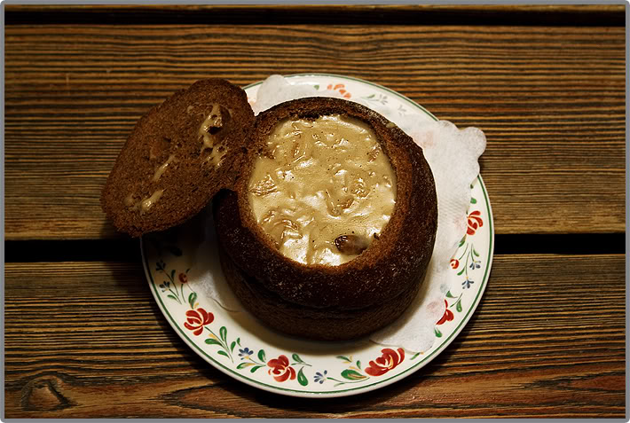
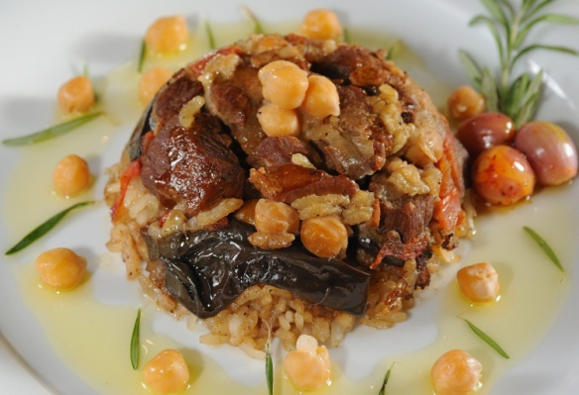
Литовська кухня
Литовська національна кухня складалася протягом довгого часу Незважаючи на схожість з кухнями інших народів Східної Європи ,литовська кухня має ті відмінними рисами ,які роблять її однією з найбільш своєрідних і самобутніх в цьому регіоні . Серед прибалтійської кухні литовську національну кухню відрізняє склалася історично близькість до слов'янських кухням і порівняно невеликий вплив німецької кухні .
Notes:
Литовська кухня

Slide 7
Характерні риси литовської національної кухні
У порівнянні з естонської і латиської литовська кухня є найменш «морською», її можна назвати «лісовою»: в ній активно використовуються страви з дичини,меду і ягід.
Литовська кухня характеризується наступними типовими особливостями: проста рецептура страв (мала кількість харчових комбінацій); велика кількість крохмальних страв (картопляних, борошняних та круп'яних); широке використання м'ясних страв (в основному з свинини); активне вживання молочних страв, особливо сметани і сирів; стримане вживання спецій при приготуванні страв (найбільш популярні серед спецій кмин і майоран).

Slide 8
Традиційні страви литовської кухні
Литовські супи
В обід подається перша страва ( суп або борщ ) , різноманітні страви з м'яса , риби і картоплі . Особливістю литовської кухні є різноманітність рецептів перших страв - від гарячих до солодких супів і холодних борщів .
На стіл подаються традиційний грибний борщ з « вушками » по - литовськи , томатний суп з рисом , щі з копченостями , пивний суп жемайтський , холодний борщ на кефірі .
Другі страви в Литві На друге зазвичай вживають різноманітні страви з картоплі - улюбленого продукту литовців : ведерай ( картопляні ковбаски ) , жемайчу блінай ( картопляні млинці з м'ясним фаршем ) , швільпікай ( запечені картопляні палички під соусом ) , плокштайнис ( картопляний пудинг ) і багато інших .

Slide 9
Напої в Литві
Напої в Литві
Популярними напоями в країні є квас , різні фіточаї на травах , « кминна вода » - відвар із зерен кмину . Литовці - великі шанувальники міцного натуральної кави ( розчинна кава в країні не користується популярністю ) .
Найвідомішим пивом є « Швітуріс » , вироблене в Клайпеді з 1784 року . У будь-якому повному барі на вибір пропонується півтора десятка різноманітних закусок до пива - кобаскі - гриль , грінки з часником , сухий сир і багато інших .
Серед міцних алкогольних напоїв обов'язково варто продегустувати національний литовський бальзам « Суктініс » що має статус кулінарної спадщини країни .
Міцна ( 50 градусів ) настоянка на меду виготовляється за старовинним рецептом . У неї входять чорна смородина , малина , ягоди ялівцю , бруньки тополі та інші цінні рослини . Литовці вважають за краще фаст - фуду традиційні національні страви , тому їх можна спробувати в численних кафе і ресторанах . Ресторани литовської кухні Вільнюса і не тільки , завжди зможуть запропонувати вам різноманітне меню . Широка палітра страв литовської національної кухні не залишить байдужим справжніх гурманів .

Slide 10
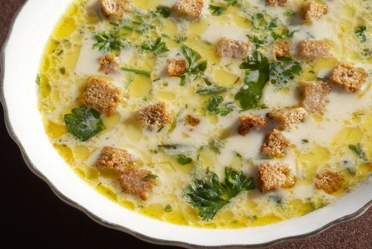
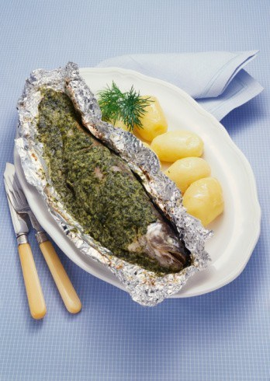
Естонська кухня
Естонська кухня завжди вважалася поживною, смачною і натуральної.Проте, більшою розмаїтістю і вишуканістю страв естонська кухня ніколи не відрізнялася. Основу національної естонської кухні складають прості ситні блюда з м'яса, риби, хліба і овочів. Багато естонські страви нагадують прості «селянські» частування.
Великий вплив на формування кулінарних традицій в Естонії надали національні кухні Швеції і Німеччини. У радянські часи естонські гастрономічні традиції підпали під вплив російської, кавказької і середньоазіатської кухні.
Notes:
Естонська кухня

Slide 11
Національна кухня Естонії
Есто́нська ку́хня (ест. Eesti köök — ощадлива, проста і прагматична. Національні естонські страви незвичайні для кожного, хто вперше їх спробує. Такі народні страви, як, наприклад, кама, приготовлена з борошна жита, гороху, пшениці та ячменю, уживана з молоком чи кисляком, гороховий суп з перловою крупою, кров'яна ковбаса з брусничним варенням, запечена свинина з цибульним соусом і маринованим гарбузом, естонський чорний хліб і маринована кілька користаються великою популярністю в Естонії. Тут не бояться поєднувати молоко з горохом чи рибою. У підсумку виходить дуже апетитна і безпечна для шлунка страва.Кулінарні традиції Естонії пройшли довгий і цікавий шлях. Вони склалися під впливом німецької, шведської і слов'янської культур. Але, попри це, естонська кухня зберегла національну своєрідність.Більшість страв готують без пряних добавок і приправ. Смакова гама естонської кухні досить обмежена вона виразно-прісна, її смак м'який, ніжний, стриманий, природний, її основний аромат — молочний, переважний навіть у рибних і солодких стравах. Як і у всіх мешканців Балтії, в естонців помітну роль грають холодний стіл, молочні й м'ясні супи, кашкоподібні овочево-зернові страві, риба у всіх видах і ситні (завжди з борошном, крупами й крохмалем) солодкі страва.

Slide 12
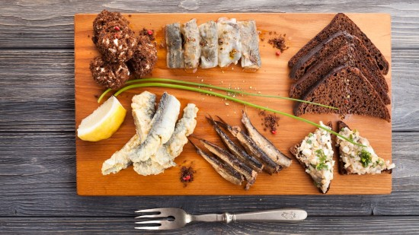
Традиції національної кухні Естонії
Відмінною особливістю естонської кухні є невелика кількість спецій і приправ. Найбільш поширеними приправами в Естонії є сіль, перець, кмин і майоран. При приготуванні більшості страв використовуються такі способи обробки їжі, як варіння в бульйоні або іншої рідини. Жарка овочів, м'яса та інших продуктів в естонській кухні використовується досить рідко.
Основні продукти, що використовуються в національній кухні - це свинина, риба (переважно салака), різні овочі і чорний хліб.
У раціоні естонців постійно присутні молоко , кисле молоко , молочні каші і йогурти .
Особливою популярністю в естонській кухні користуються молочні супи . У куховарських книгах можна знайти більш 20 різних рецептів молочних супів .
З рибних продуктів на естонських столах найчастіше присутні салака і кілька. З м'яса місцеві жителі віддають перевагу свинині . Дуже поширені лівер і кров'яні ковбаси . М'ясо , як правило , відварюють в спеціальному посуді з товстою стінкою або запікають у духовці . Естонці дуже люблять холодець зі свинячих ніжок і голови . Основний гарнір до м'яса і риби - це картопля .

Slide 13
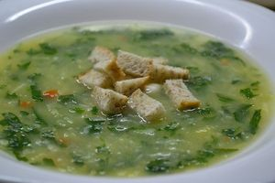
Особливості сучасної національної кухні Естонії
Незважаючи на простоту більшості страв , естонська кухня викликає у багатьох росіян здивування незвичайним поєднанням продуктів і складом традиційного меню .
Типовий естонський сніданок , крім різноманітних каш на молоці , які зазвичай мають солоний смак , може включати бутерброди з маслом і оселедцем . На сніданок також часто подаються обсмажені у вершковому маслі грінки з добавками - яйцями , томатним соусом , бобами , сиром , варенням .
Найголовніше блюдо в Естонії під час обіду - це суп .
Другі страви дуже часто нагадують традиційну німецьку кухню.
В обіднє меню часто входять кров'яні ковбаски , тушкована квашена капуста , свиняча рулька і гречана каша .
На вечерю естонці вважають за краще страви з риби і м'яса . Ну і , нарешті , традиційний десерт на естонському столі - це солодкий суп .

Slide 14
Національні естонські десерти
Десерти в Естонії , як уже говорилося , відрізняються оригінальним смаком і нетрадиційним поєднанням продуктів .
Крім звичайних булочок з корицею , пісочного печива і ягідних джемів серед естонських десертів виділяються солодкі супи , які пропонуються в самих різних варіаціях .
Одним з найвідоміших десертів є хлібний суп , який готується з черствого хліба , розмоченого у воді , з додаванням родзинок і збитих вершків .
Не менш популярний серед місцевих жителів і ягідний суп, який вариться з самих різних ягід з додаванням меду і горіхів.
Туристам, які відвідують Естонію, варто спробувати і улюблене різдвяне печиво естнців - піпаркоок.
Його відмінна риса - це велика кількість кориці. На особливу увагу заслуговують оригінальні естонські цукерки, з начинками з м'яти, горіхів, кави або лікеру. Крім того, любителі солодких десертів можуть спробувати в Естонії збитий манний мус з фруктового соку, яблучні запіканки і кисіль зі збитими вершками.

Slide 15
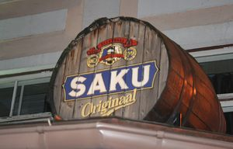
Національні естонські напої
Серед безалкогольних напоїв естонці віддають пальму першості різним киселям. Крім того, серед напоїв дуже поширені морси, квас і кави.
Естонські спиртні напої користуються заслуженою популярністю і за межами країни. Самі естонці вважають своїм національним напоєм пиво, яке тут варять повсюдно. Кожен регіон Естонії має своє традиційне пиво. Найбільшою популярністю користуються темне пиво «Саарі» і світле пиво «Саку».
Ще одним традиційним винаходом естонської кухні вважається медове пиво.
Домашнє пиво з ялівцем - це істинно традиційний естонський напій.

Slide 16
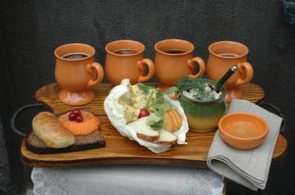
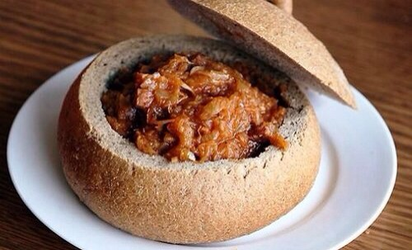
Латиська кухня
Латиська кухня складалася протягом тривалого часу під впливом різних національних кухонь: естонської, литовської, російської, німецької та білоруської.
Латиська національна кухня досить проста і ситна, заснована на крупах, м'ясних і рибних продуктах.
Протягом тривалого часу рецепти страв традиційної латвійської кухні зазнали певних змін.
Так, наприклад, національне латиський блюдо з кислою каші (скабпутри) з додаванням м'яса або сала, перестало користуватися популярністю у сучасних латишів, і, можна сказати, залишилося в минулому.
Notes:
латиська кухня

Slide 17
Латиська кухня
Основу лати́ської націона́льної ку́хні складають різні продукти землеробства: борошно, крупа (в першу чергу перлова), горох, боби, картопля, овочі, а також молоко і молочні продукти: кисле молоко, кефір, сир, сметана. З м'ясних продуктів найбільш споживана свинина, рідше яловичина, телятина, курятина.Багато страв готуються з копченої чи солоної свинини і подаються на стіл з різноманітними овочевими гарнірами.Для приготування національних страв широко використовуються оселедець,кілька,салака.

Slide 18
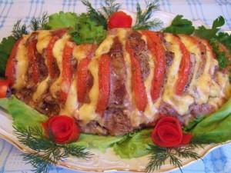
Традиційні страви латиській кухні
Гостям Латвії обов'язково варто спробувати страви за традиційними латвійським рецептами .
Домашні сири , в тому числі знаменитий янов сир , який виготовляється з домашнього сиру з додаванням яєць і кмину . Сир має характерний жовтуватий відтінок і солонуватий сирний смак .
Горохові і хлібні супи . Путри . Страва являє собою кашку з овочів і крупи з додаванням риби , сала або копченого м'яса , а також кисломолочних продуктів .
Сірий горох зі шпиком . Сильку пудіньш - традиційна латвійська запіканка з оселедця з відвареною картоплею .
Відварну картоплю з сиром . Поєднання сиру та картоплі є типовим гастрономічним поєднанням в Латвії . Для приготування цієї страви жирний сільський сир змішують із сметаною , додають в нього зелень і сіль . Цю суміш подають на додаток до вареної картоплі .

Slide 19
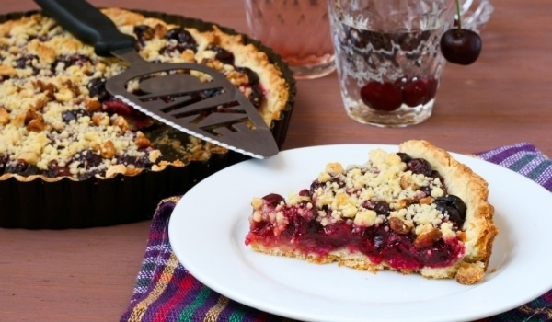
Десерти
Буберте - манна каша зі збитими вершками.
Торт «Олександр» з журавлиною і малиною.
Хлібний йогурт.
Солодкий хлібний суп зі збитими вершками, який традиційно подається з родзинками або брусничним варенням.
Тістечко «Вецрига» - класичне тістечко, яке протягом багатьох років асоціюється з Ригою. Невелике тістечко з начинкою з повітряного сирного крему є відмінним доповненням до чаю або кави.
Хлібне морозиво. Особливою популярністю користується ванільне морозиво з брусничним варенням і житнім хлібом.

Slide 20
Напої
Враження від національної латвійської кухні буде неповним, якщо не спробувати традиційні латиські напої, які відрізняються досить оригінальним вкусом.С давніх часів латиші виготовляли напої на основі меду, березового і кленового соку.
До сих пір дуже популярні серед місцевих жителів різні киселі. Щоб мати уявлення про латиської національної кухні обов'язково варто спробувати путельси, які представляють собою кислі горохові або вівсяні киселі з додаванням кислого молока або кислого брусничного соку.
Серед національних напоїв варто також відзначити кисіль з ревеню зі збитими вершками або молоком .
Великою популярністю серед місцевих жителів користується освіжаючий хлібний квас , який продається у всіх продуктових магазинах .
З алкогольних напоїв найзнаменитішим напоєм є , звичайно , Ризький чорний бальзам .

